Slide 1
P8/0290 biomarkery a pohlaví

Slide 2
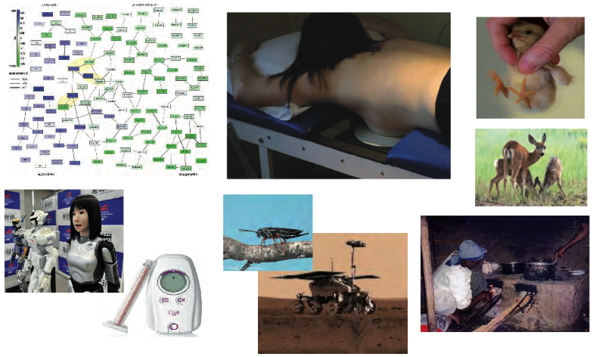
ÚVOD

Slide 3
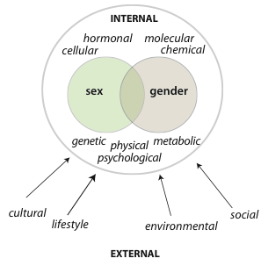
1. Rozpoznání pohlaví a pohlaví jako klíčových proměnných

Slide 4
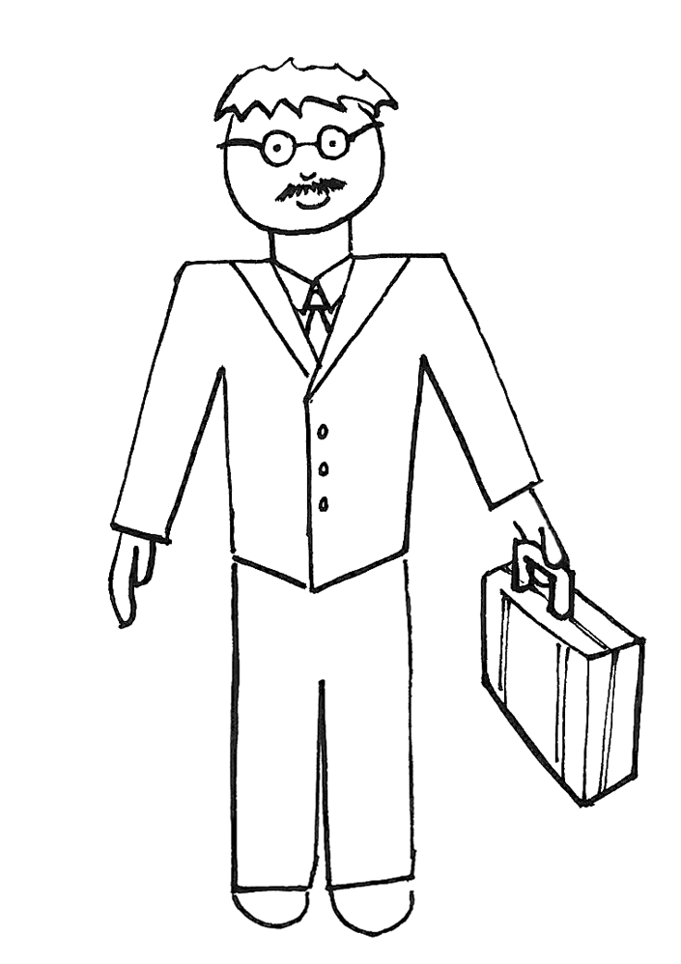
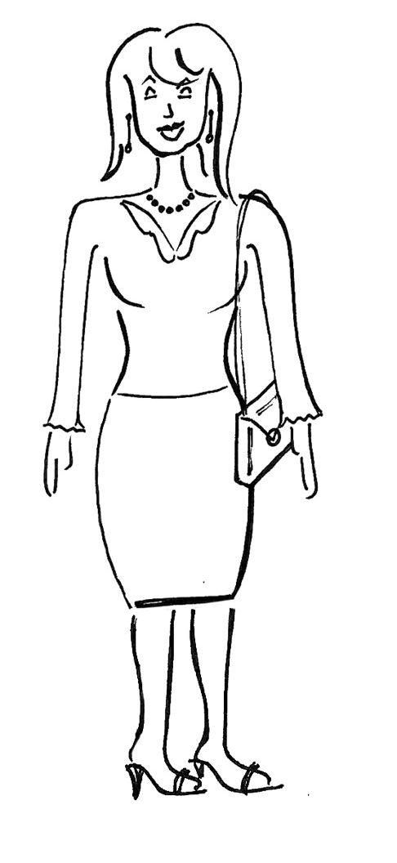

Slide 5
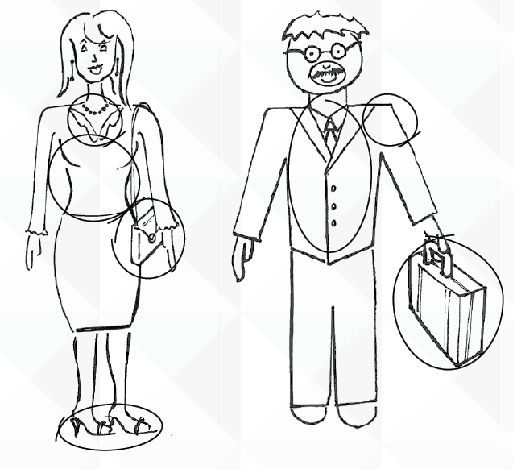

Slide 6
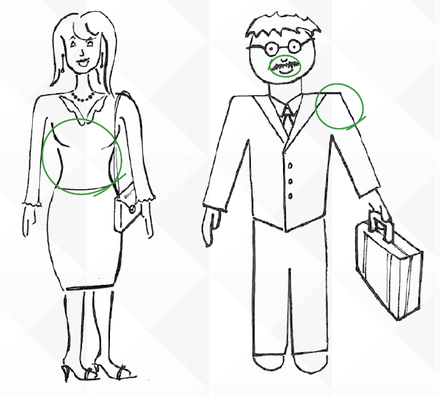
Sex= biological differences
Indicated in green

Slide 7

Sex= biological differences ( green)
Gender = Culturally constructed differences (red)

Slide 8
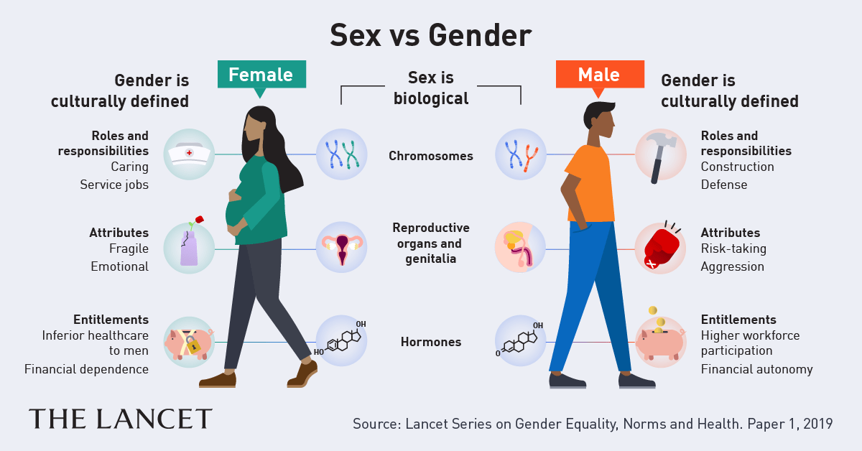

Slide 9
2. Řešení problémů kvality výzkumu
Vyloučení žen ze studií (např. srdce, znečištění, kouření, rozpoznávání hlasu, figuríny při nárazu, dávky záření)
Připoutanost k paradigmatu „věda je genderově neutrální“ (např. účinnost očkování, bezpečnost léků)
Nerozpoznaná „genderová slepota“ (např. kmenové buňky, inovace)
Shoda s modely „muž jako norma“ (např. toxikokinetika, auta, bolest, radiační dozimetrie)

Slide 10
Nedostatečná informovanost o relevanci pohlaví/genderových faktorů
Mezery ve školení výzkumníků, žen a mužů (např. analýza zdravotního rizika podle pohlaví)
Mezery ve vědeckých znalostech (např. méně důkazů pro ženy)
Fuzzy koncept „excelence“ (např. ženy méně úspěšné při získávání grantů ERC, napříč všemi tématy ERC)
Podhodnocené/chybné hlášení výsledků (např. Reboxetine)

Slide 11
3. Zlepšení výzkumných výsledků
Screening a diagnostika rakoviny prsu a rakoviny tlustého střeva (muži a ženy, zdravotní intervence)
Diverzifikace nápadů a budování vyšší kolektivní inteligence týmů (www.innocentive.com, FoldIT, Discover Markets)
Role sexuálního dimorfismu – od biomarkerů po kontrolu nemocí volně žijících živočichů

Slide 12
Účinnost očkovacích strategií (např. rakovina děložního čípku u mužů/ženy, chřipka) a léků (např. 8 z 10 léků na předpis stažených z trhu v USA v letech 1997-2001 bylo nebezpečnější pro ženy než pro muže
Efektivní/udržitelné využívání energie v rozvojových zemích (např. selhání vylepšené konstrukce sporáků na dřevo)
Rehabilitační a asistenční technologie reagující na demografické změny (např. stárnutí, duševní pohoda, delší pracovní život)
Hodnocení rizika (např. postoje žen a mužů k riskování)

Slide 13
Evidence → Dialogue → Consensus → Action

Slide 14
Sex a gender jako klíčové proměnné
Biomarkery (např. v metabolických profilech)
Kmenové buňky (např. v regeneračních vlastnostech buněk)
Bolest (např. prožívání bolesti a vyrovnávání se s ní)
Diagnostika (např. rakovina tlustého střeva a prsu)
Toxikokinetika (např. účinnost očkování, léků)
Environmentální toxikologie (např. dopad znečištění)

Slide 15
Radiologie (např. dozimetrie, lékařské použití)
Crash dummy design (např. velikost/anatomie, těhotenství)
Bezpečnost auta (např. dopad nehod)
Komunikace (např. rozpoznávání hlasu, kolektivní inteligence)
Spotřeba energie (např. chování v domácnosti)
Zdraví (např. genderová medicína), zemědělství (např. hybridní semena) atd

Slide 16
Problémy kvality
Zastaralé/neadekvátní modely (např. referenční muž v radiační dozimetrii, bolesti, toxikologii, epidemiologii)
Genderová neutralita/genderová slepota (např. nezaznamenání pohlaví buněk použitých v experimentech)
Ženy vyloučené ze studií/neseskupení žen podle věku a hormonálního stavu

Slide 17
Rizika neanalyzovaná podle pohlaví (např. poškození způsobené drogou, expozice znečišťujícím látkám
Nehlášení/chybné hlášení (např. Reboxetin, účinnost očkování)
Nedostatky v designu studie/intervence (např. spotřeba energie, očkovací programy)
Mezery ve znalostech (např. obecně méně důkazů pro ženy, ale také pro muže jako v případě rakoviny prsu a osteoporózy)

Slide 18
Relevance, účinnost, bezpečnost
Zdravotní intervence (např. strategie očkování proti rakovině děložního čípku, screeningové programy, genderová medicína)
Inovační strategie (např. zapojení spotřebitelů do tvorby nápadů na produkty – Discover Markets, crowdsourcing – www.innocentive.com)
Společenské výzvy (např. energie a sporáky, demografické změny a udržování kognitivního a fyzického výkonu)
Vývoj léků (např. personalizovaná medicína)

Slide 19
Evidence → Dialogue → Consensus → Action

Slide 20
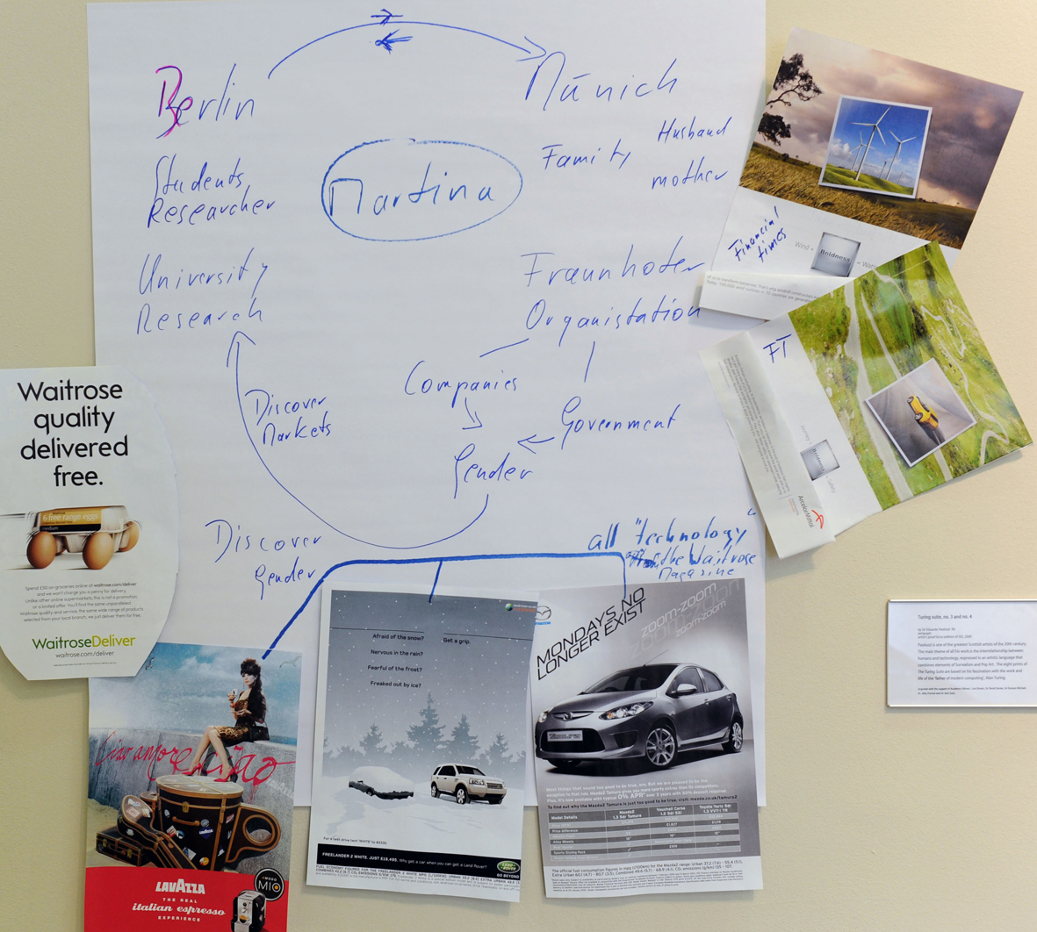
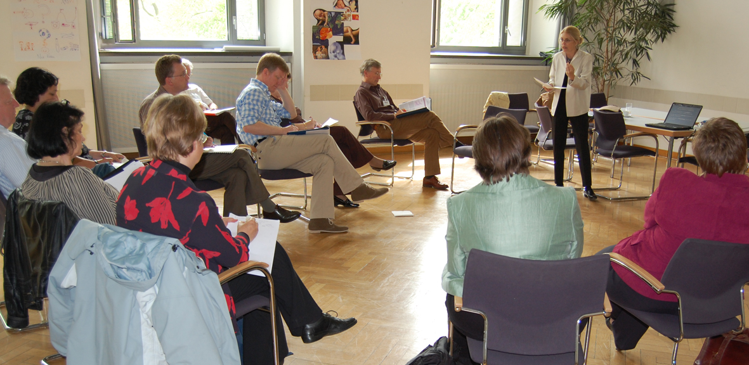
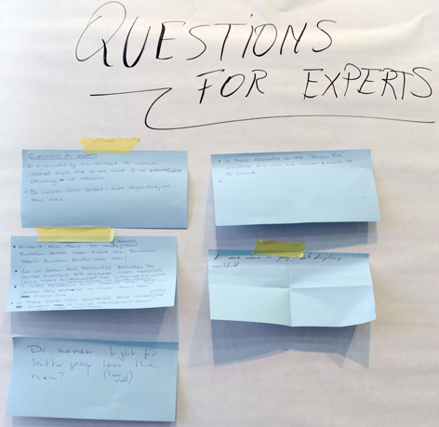
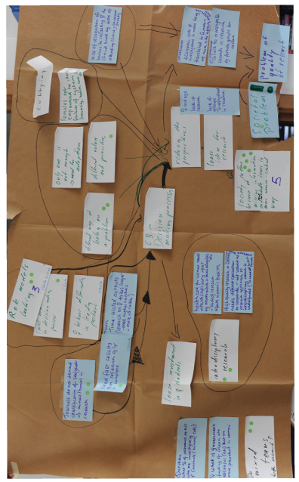
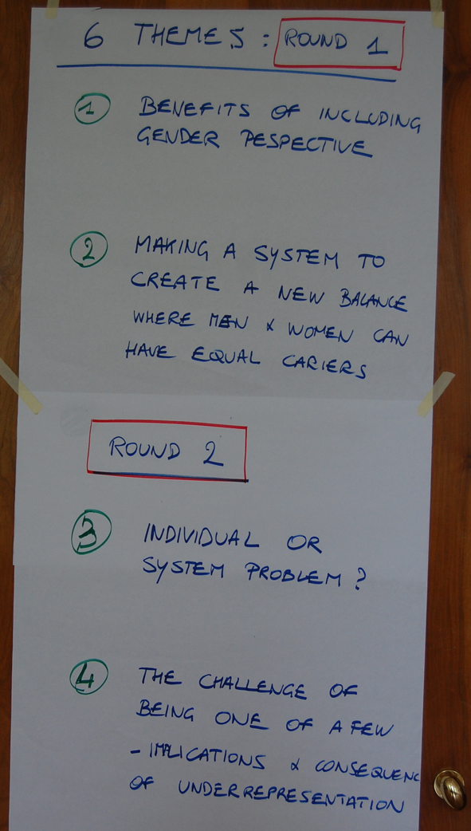
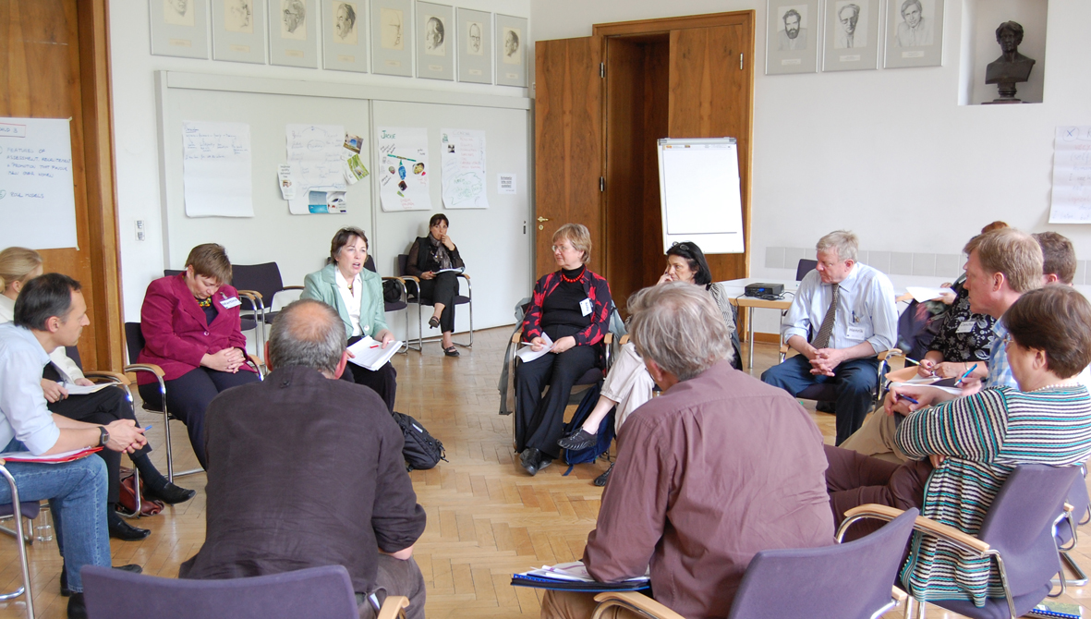
Dialog mezi biology a sociálními vědami

Slide 21
Evidence → Dialogue → Consensus → Action

Slide 22


Science leaders’ consensus recommendations (report and Briefing Notes @ www.genderinscience.org)

Slide 23
Reakce vědecké komunity a tvůrců politik na nové zaměření na otázky pohlaví/genderu
Důležité pro zajištění kvality tvorby vědeckých znalostí
Je důležité zapojit do dialogu vědce, genderové vědce a tvůrce politik
Gender Summit jako platforma na vysoké úrovni – 2011 a 2012 přilákal 100 špičkových řečníků (výzkum, politika) a více než 800 účastníků
Manifest podepsalo 4500 lidí pracujících ve vědě v prvním roce spuštění on-line
Mezinárodní zájem: Účastníci summitu ze 40 zemí; příští Gender Summit v USA - NSF jako vedoucí partner
ERA – rovnost pohlaví jako jeden ze základních pilířů
RRI (responsible research and innovation) – nové opatření politiky EK zahrnuje genderovou rovnost jako jeden ze svých šesti principů

Slide 24
Evidence → Dialogue → Consensus → Action

Slide 25
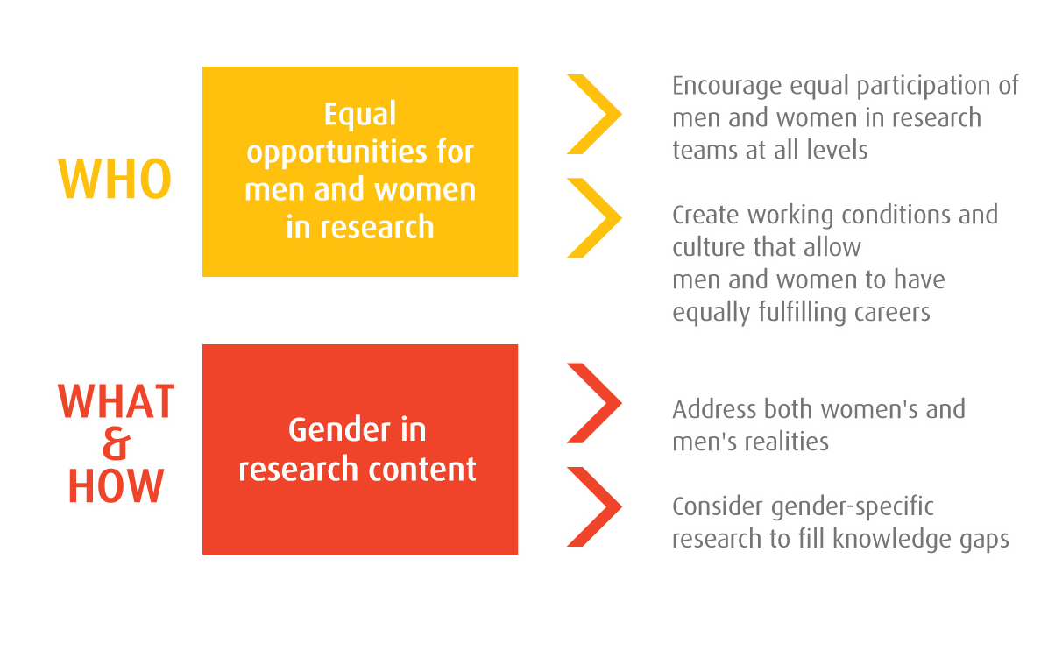
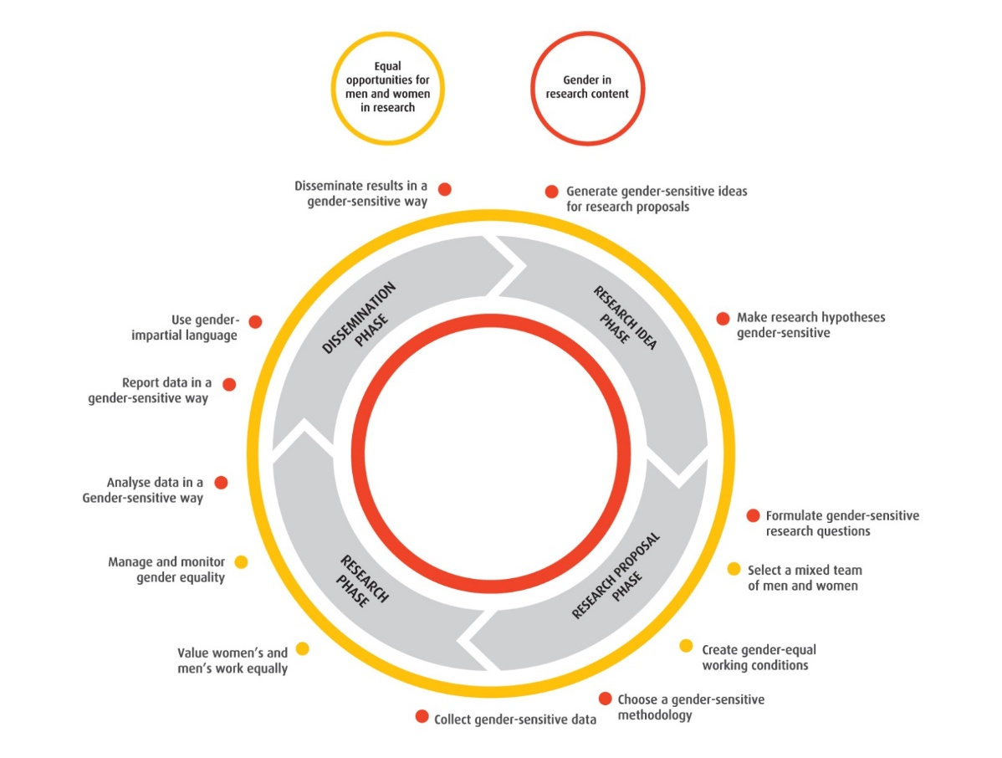
Gendered research

Slide 26

Genderová dimenze výzkumu
Rovné příležitosti pro ženy a muže ve výzkumu
Genderová vyváženost v týmu
Pracovní podmínky
Řídit a monitorovat rovnost pohlaví
Gender v obsahu výzkumu
Fáze výzkumných nápadů
Fáze návrhu
Fáze výzkumu
Fáze šíření

Slide 27
„Osvědčené postupy“ a normy potřebné pro začlenění genderového rozměru
Zejména pro:
HORIZONT 2020 – neopakování chyb minulých FP
ERA – výzvy k naplnění rozmanitosti národních, regionálních, evropských priorit a kontextů
RRI – kombinace zapojení klíčových aktérů, etika, rovnost pohlaví, správa věcí veřejných, zapojení veřejnosti, otevřený přístup
Strážci excelence – financovatelé výzkumu, výzkumní pracovníci, vydavatelé výzkumu, výzkumní komunikátoři, bioetika
Školení výzkumných pracovníků – řešení rizik/účinnosti/dopadů souvisejících s pohlavím/genderem ve studiích a modelech mezi různými populacemi
Učivo přírodovědných předmětů – opravovat a nepropagovat mezery a nedostatky ve znalostech
Rozvoj politiky – využití výzkumných důkazů; setkání s demografickými posuny, např. výzvy stárnoucí společnosti (déle práce, chronické nemoci, co se počítá jako „normální“ kognitivní a fyzický výkon)

Slide 28
Nové nástroje a metody
Gendered Innovation: “methods for sex/gender analysis to create new knowledge”, http://genderedinnovations.stanford.edu
Discover Markets project, http://www.fraunhofer.de/de/leistungsangebot/forschung/discover-markets.html
Case studies, e.g. http://www.yellowwindow.be/genderinresearch/
Evidence: “From ideas to market: the gender factor”, “ The A-Z of why gender matters in research and innovation”
Cross discipline/cross sector collaborative networks, e.g. Photonics4Life, http://www.photonics4life.eu
Consensus seminars to resolve controversial issues
Gender Summit for sharing knowledge between key actors

Slide 29
Závěr
Silné výzkumné důkazy o různých nedostatcích ve vědecké praxi a znalostech, díky nimž jsou výsledky méně založené na důkazech a méně bezpečné pro ženy
Nová podpora od předních představitelů vědy a politiky EU týkající se dopadu na excelenci
Genderová dimenze jako strategická hnací síla rozvíjejících se trhů pro vědecké znalosti
Výhoda Evropy: implementace prostřednictvím programu HORIZON 2020, Unie inovací, ERA
Objevují se systematické metody integrace genderové dimenze do výzkumného procesu

Slide 30
Děkuji za pozornost

